Slide 1


Математическая
Игра
«Икс,Игрек и друзья»

Slide 2
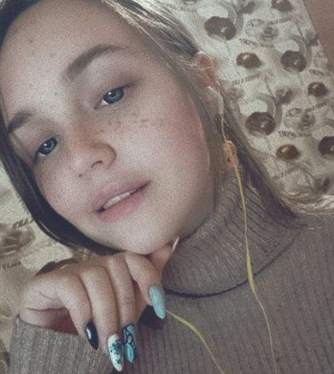
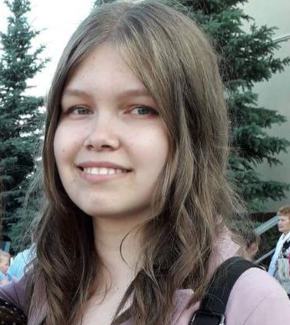
Русакова
Рената
Руководитель проекта
Генератор идей
Разработчик
Медведева Анастасия
Ведущий художник по персонажам
Менеджер
Команда проекта

Slide 3

Проблема
Математика — один из самых сложных предметов. Школьники не могут полюбить математику по разным причинам — считают себя неспособными, а предмет — слишком сложным.
Решение проблемы
Мобильная игра для обучения математике в игровом формате

Slide 4
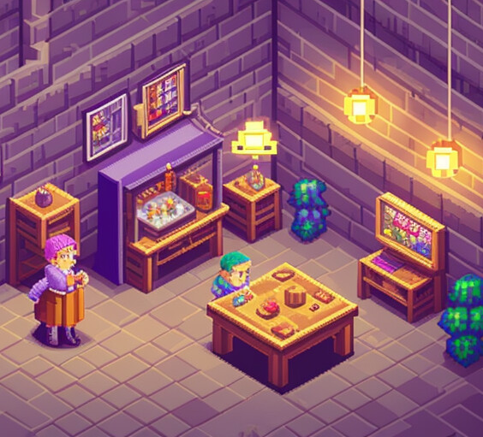
Суть проекта
Создание обучающей игры для детей школьного возраста (9–12 лет).
Мы должны добиться:
учет индивидуальных требований заказчика
повышение интереса к предмету
сделать предмет более понятным
экономия времени учителя на проверке самостоятельных или других видов работ

Slide 5
Роль проекта в обеспечении технологического суверенитета страны
Роль | Оценка
Инновационность | Ижевск
Рынок НТИ | Технет, EduNet
Сквозные технологии | Большие данные, искусственный интеллект

Slide 6
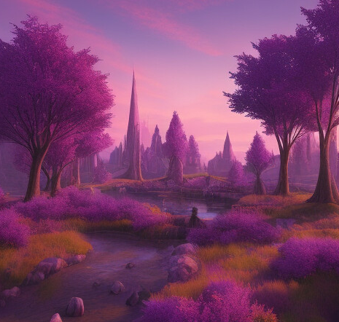
Цель
к 25 декабря 2025 года добиться того, чтобы не менее 800 человек приобрели данную игру

Slide 7
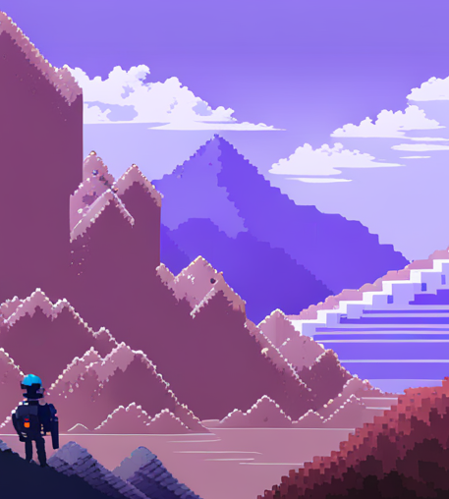
Портрет
потребителя
Основная аудитория - дети 9-12 лет
По данным аналитической фирмы DFC Intelligence, к середине 2020 года видеоиграми в той или иной форме увлекаются почти 3.1 миллиарда человек, то есть около 40 % населения планеты.
В начальной школе только 17 процентов детей не любят математику, а в 8 классе таких уже 37 процентов. Та же проблема и с естественными науками.
Общий объём рынка видеоигр по состоянию на конец ноября 2022 года составил 184,4 миллиарда долларов.

Slide 8
Потенциальный объём рынка
PAM (Potential Available Market) – около 35 000 школьников
средних классов в Ижевске на 2023 год Средняя стоимость
игры 300 рублей. PAM будет равно
35 000 * 300 = 10 500 000
PAM
TAM
TAM (Total Addressable Market) - около 30% не готовы платить деньги за игру. Тогда TAM составит около 7 350 000
SAM
SAM (Serviceable Available Market) – только 15% школьников покупают игры самостоятельно. Помимо этого ещё около 25% родители покупают игры своим детям. Тогда SАM составит 4 200 000
SOM
SOM (Serviceable & Obtainable Market) – только один из трёх школьников (родителей) готовы приобрести нашу игру. Тогда SOM составит 3 150 000

Slide 9
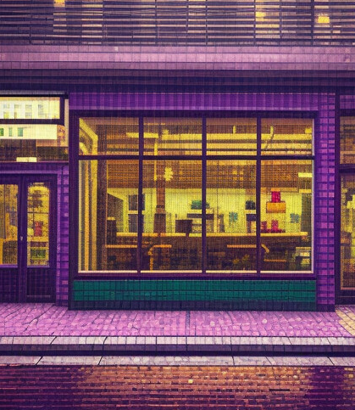
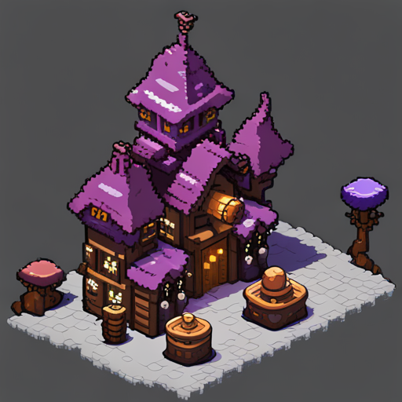
Процесс
Оказания услуги
~Привлечение клиентов
~Выявление потребности
~Подбор уровней(в игре)
~Прохождение уровней
~Работа с отзывами

Slide 10
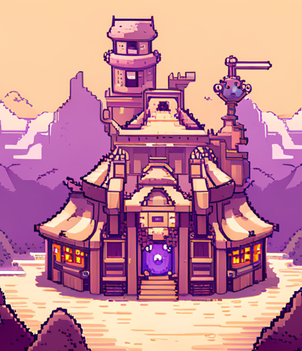
Организационный
план
Выбрана организационно правовая форма - ООО
Выбранная система налогообложения УСН 15%

Slide 11
~Мобильная игра
~3 Тарифа
~Скидки в зависимости от количества людей в классе:
15-20 человек - 300
20-25 человек - 250
От 25 человек - 200
~Электронная форма оплаты
~Оплата сразу всей суммы
~Реклама
~Через группы в вк, канал тг и тд
~Выставки и игровые мероприятия
Товар
Цена
Продвижение
Маркетинговый план
Место
~Интернет,
~Соц. сети
и тд

Slide 12

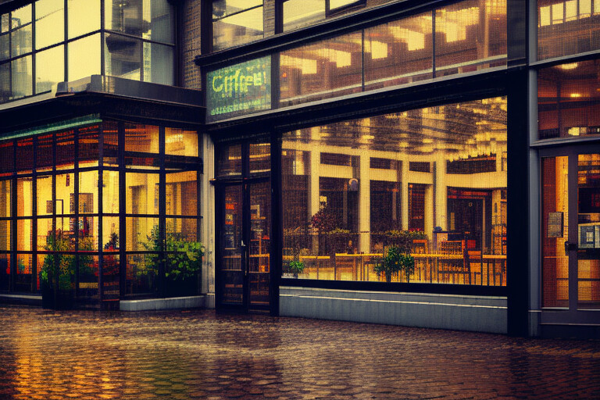
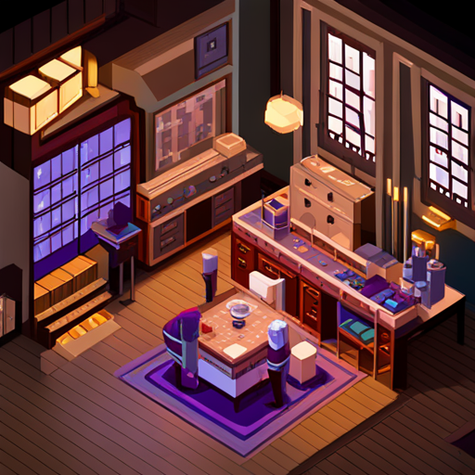
Тарифы
1. Пробный
2. Стандарт
3. Групповой

Slide 13
Задача | Действие | Срок | Ресурс | Ответственный
Узнать какая подача информации легче воспринимается детьми | Составление нескольких вариантов подачи одной и той же информации | 01.08.2023 | Интернет | Русакова Рената
Изучить рынок обучающих игр | Оценка игр | 14.07.2023 | Интернет | Медведева Анастасия
Продукт | Оценить наш продукт ( в чём мы лидируем) | 01.08.2023 | Интернет | Медведева Анастасия Русакова Рената
Реализация | Реализовать проект | К 2025 | - | Медведева Анастасия Русакова Рената

Slide 14
Анализ конкурентов
Конкуренты
Продукты/услуги
Фирмы конкурентов
Age of Learning
~
~
~интересный сюжет
~разовая оплата
~игра помогает учителям
~красивая графика
~много полезной информации
Twelve a Dozen 4,99$ США в AppStore
Наши преимущества

Slide 15

Бизнес-модель
Ключевые партнёры:
~издатель
Ключевые виды деятельности:
~создание онлайн-игры
Ценностные предложения:
~обучение математике в игровой форме
~скидки за покупку целым классом
Взаимоотношения с клиентами:
~персональное обслуживание
~группы в соц. сетях
Потребительские сегменты:
~школьники средних классов (9-12 лет ) и их родители
Ключевые ресурсы:
~2 программиста
~1 млн. руб.
Каналы сбыта:
~телеграмм
~Вконтакте
Структура издержек:
~зарплата программистов
~налоги
Потоки поступления доходов:
~выручка от онлайн-продаж

Slide 16
Финансовый план
 | Ед. | Месяц | (за 1 | год) |  |  |  |  |  |  |  |  |  | Итого
 | Изм. | 1 | 2 | 3 | 4 | 5 | 6 | 7 | 8 | 9 | 10 | 11 | 12
Доходы | Тыс. Руб. | 97 | 103 | 114 | 121 | 140 | 152 | 164 | 182 | 196 | 206 | 239 | 273 | 1.987
2. Расходы | Тыс. Руб. | 85,7 | 84,8 | 83,15 | 82,1 | 80,75 | 82,55 | 91,15 | 93,85 | 95,95 | 97,45 | 107,5 | 112,6 | 1,097,55
3. Непост. Зарплата (программистов) | Тыс. Руб. | 61 | 61 | 61 | 61 | 61 | 61 | 68 | 68 | 68 | 68 | 72 | 72 | 932
Страховые взносы 30% | Тыс. Руб. | 24 | 24 | 24 | 24 | 24 | 24 | 26,4 | 26,4 | 26,4 | 26,4 | 28 | 28 | 305
4. прибыль до н. обл. | Тыс. Руб. | 11,3 | 18,2 | 30,85 | 38,9 | 59,25 | 69,45 | 72,85 | 88,15 | 100,05 | 108,55 | 131,5 | 160,4 | 959
5. налоги 15% | Тыс. Руб. | 5,7 | 4,8 | 3,15 | 2,1 | 0,75 | 2,55 | 3,15 | 5,85 | 7,95 | 9,45 | 13,5 | 18,6 | 77,55
6. чистая прибыль | Тыс. Руб. | 5,6 | 13,4 | 27,7 | 36,8 | 58,5 | 66,9 | 69,7 | 82,3 | 92,1 | 99,1 | 118 | 141,8 | 811,9
7. Стартовые инвестиции | Тыс. Руб. | 1000 | - | - | - | - | - | - | - | - | - | - | - | -

Slide 17
Экономика проекта
№ | Показатель | Ед. изм. | ИТОГО
1 | Объем продаж | Шт. | 6500
2 | Доходы | Руб. | 1987000
3 | Расходы | Руб. | 1097550
4 | Прибыль | Руб. | 811900
5 | Точка безубыточности | Шт. | 1170
6 | Точка безубыточности | Руб. | 350000
7 | Срок окупаемости |  | 1,5 месяца
8 | Стартовые инвестиции | Руб. | 1 000 000
9 | Рентабельность стартовых инвестиций | % | 80
10 | Рентабельность затрат | % | 70

Slide 18
Русакова
Рената
89508312103
renatarusakova@gmail.com
Медведева Анастасия
89199174964
asuichuu@mail.ru
Координаты команды проекта

Slide 19
Спасибо за внимание!

